Slide 1
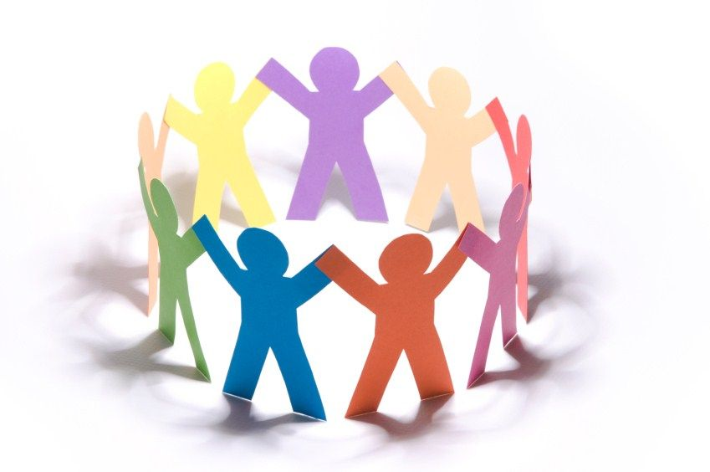
Stress, mich nicht! Tipps für den Alltag
Thurgauer Landfrauenverband
Präsidentinnenkonferenz 28.08.2023
Arenenberg
Sonja Hiltebrand
Praxis für Stressregulation & Psychologische Beratung
Galgenholzstrasse 21, 8500 Frauenfeld 078 793 79 82. www.eigene-balance-finden.ch
©

Slide 2
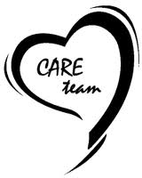
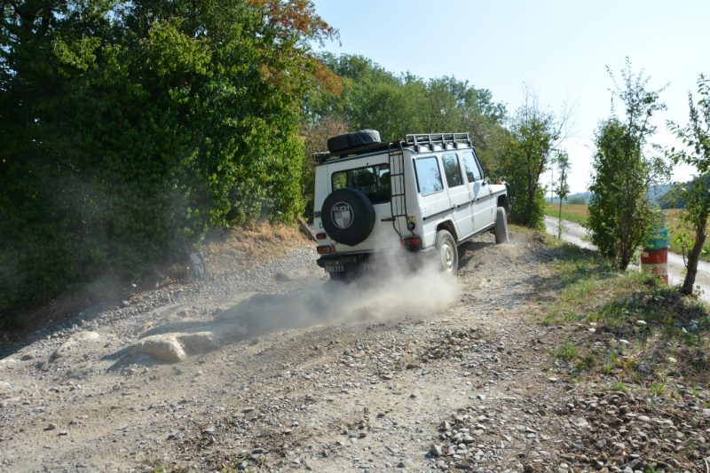
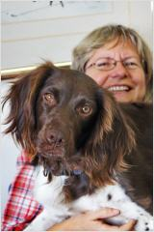
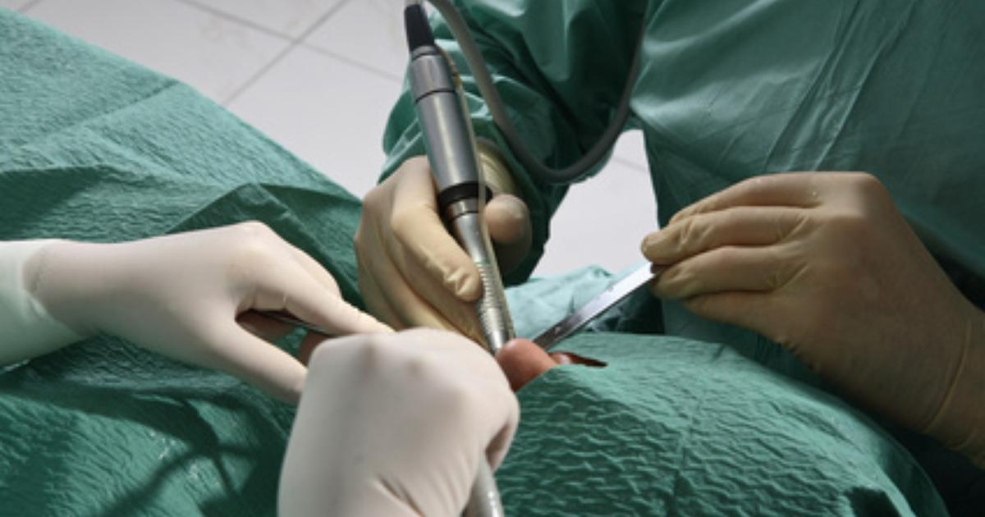
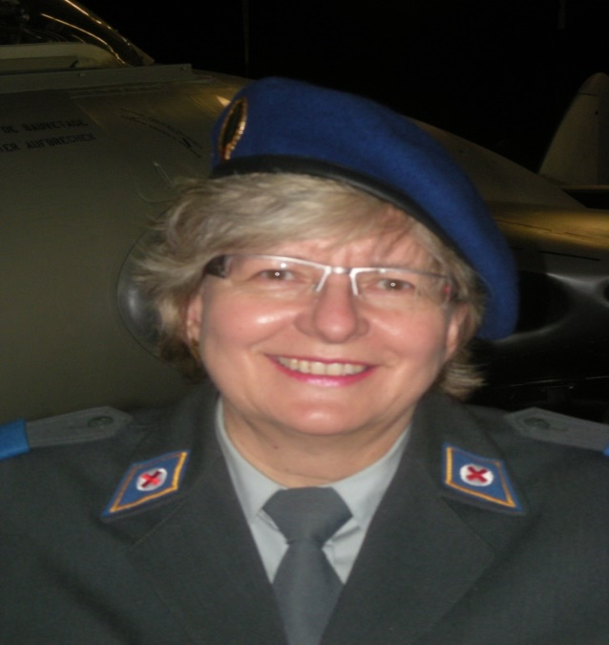
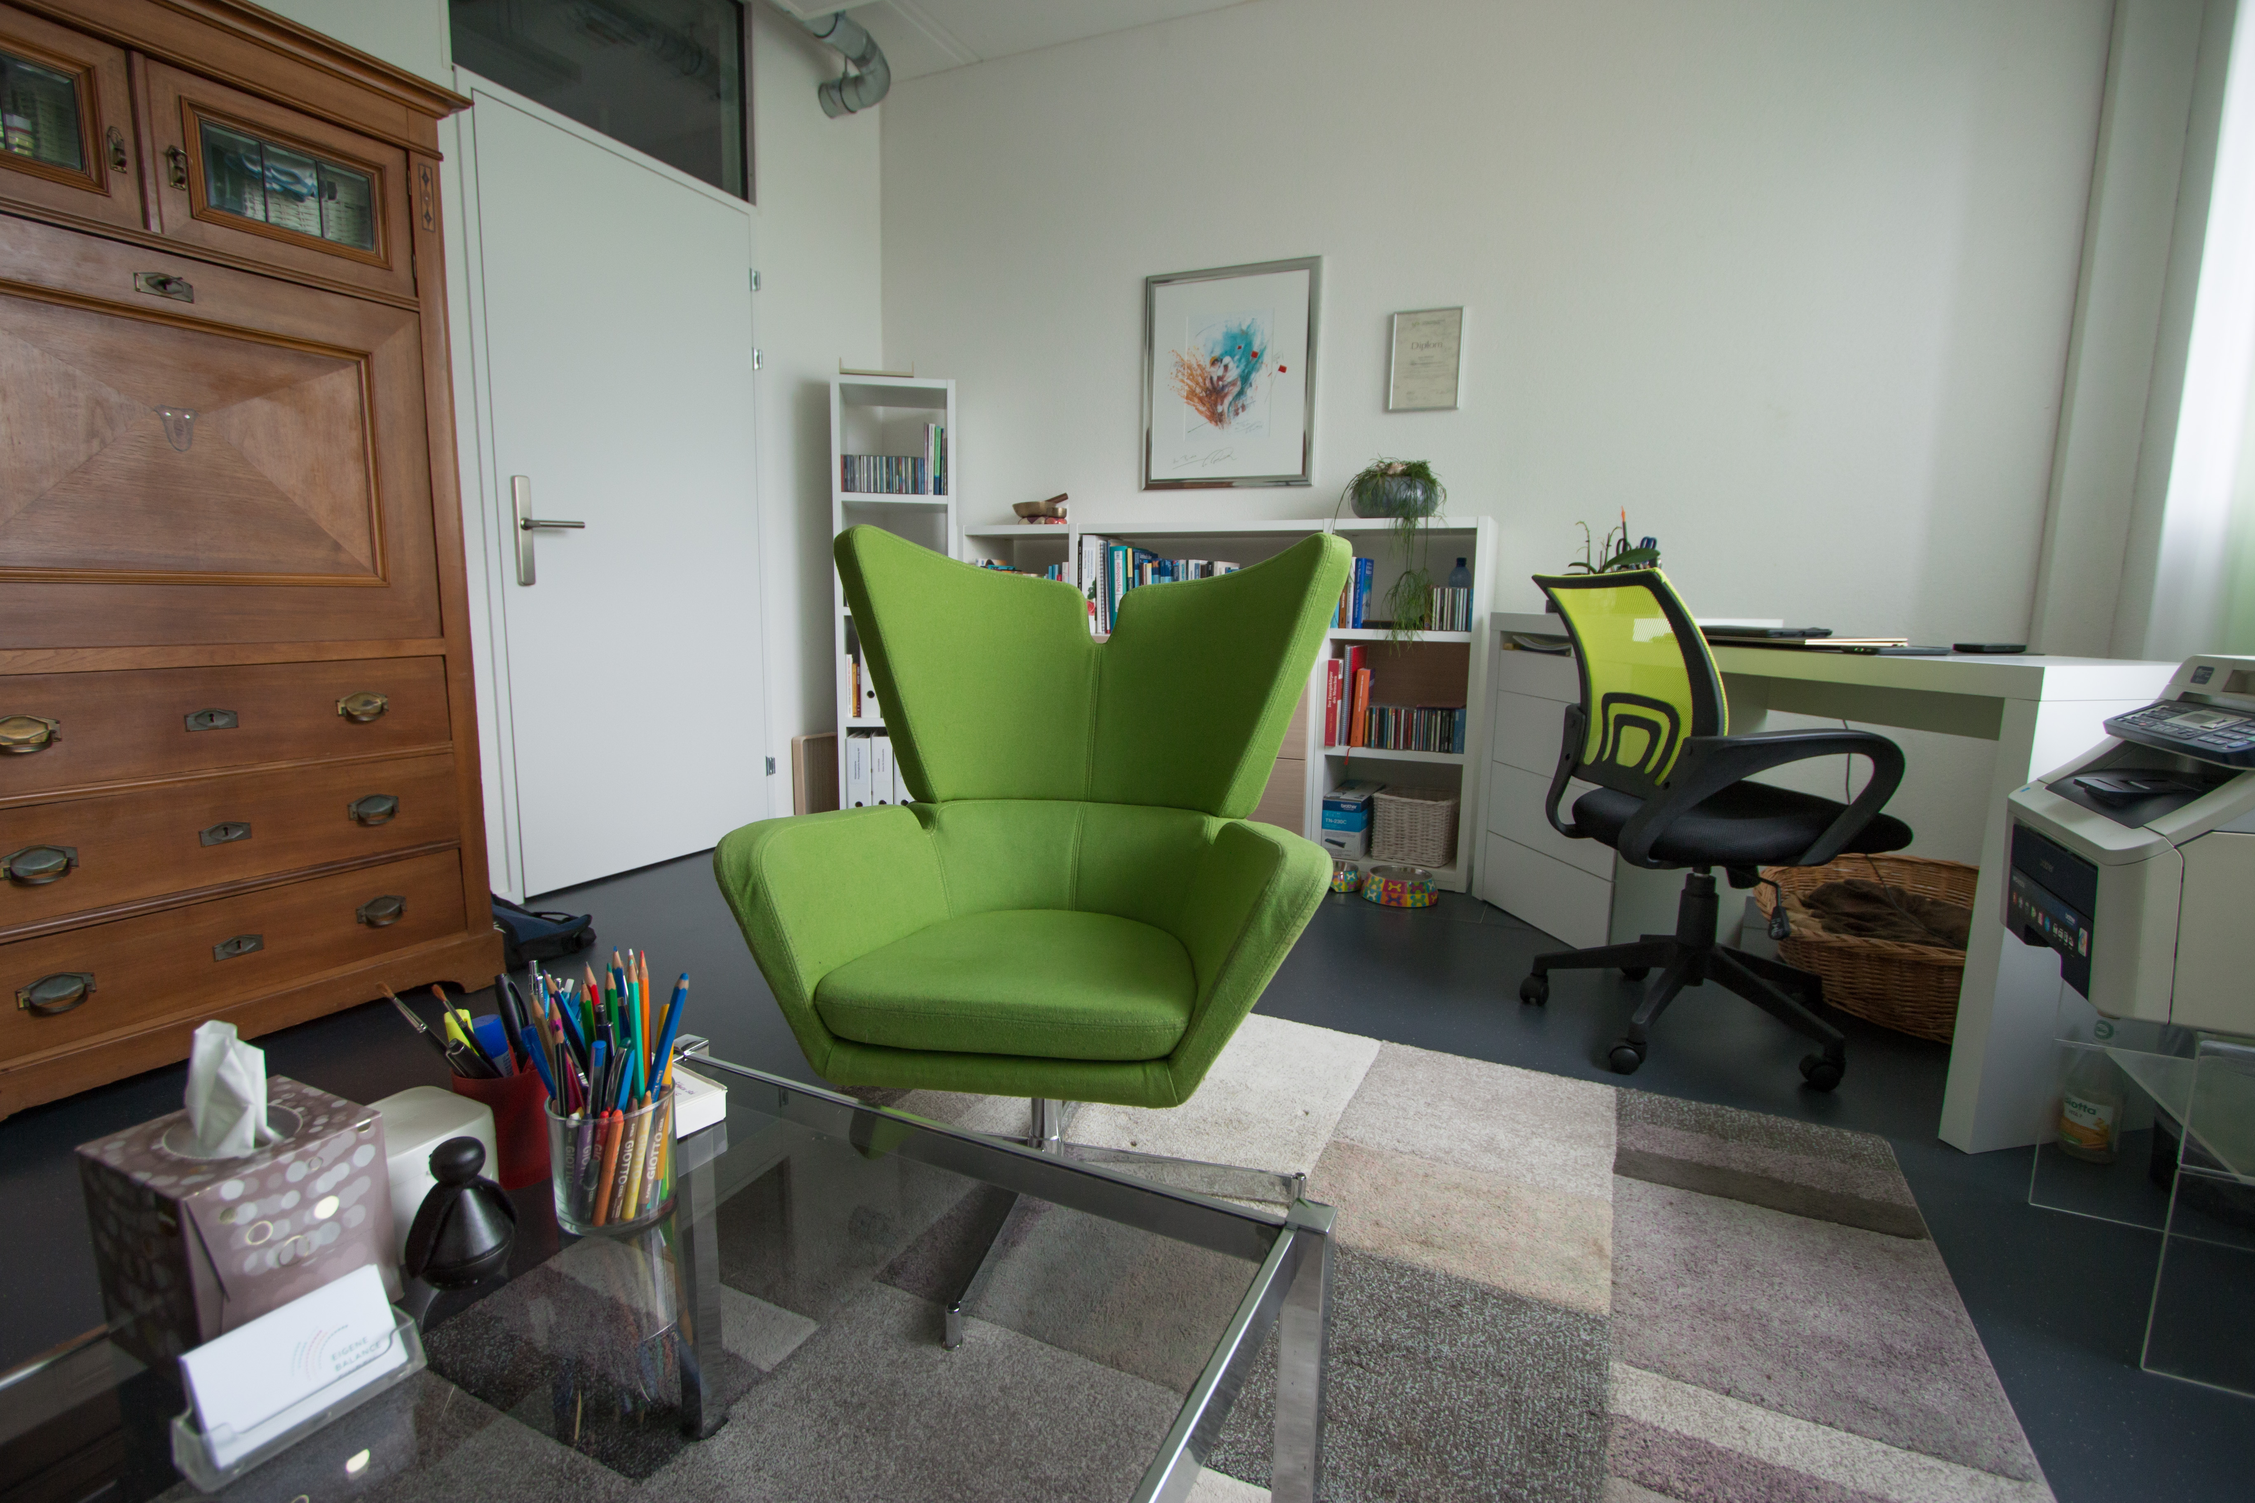
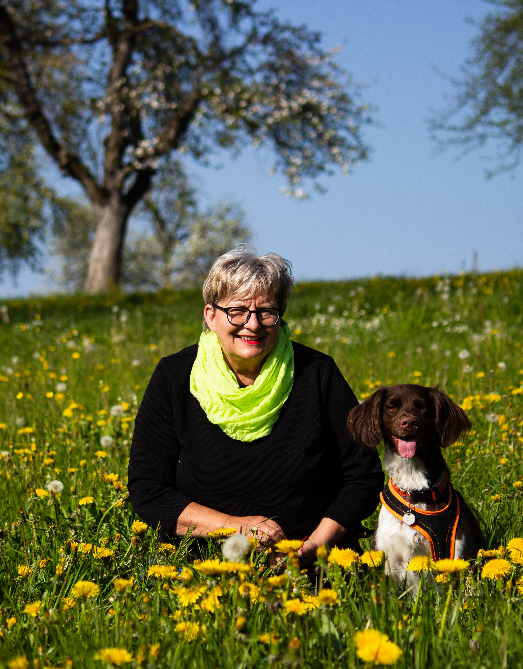
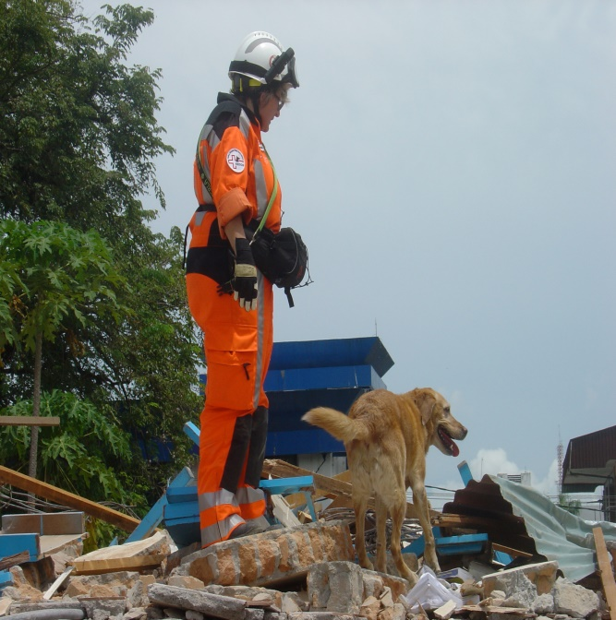
Sonja Hiltebrand?

Slide 3
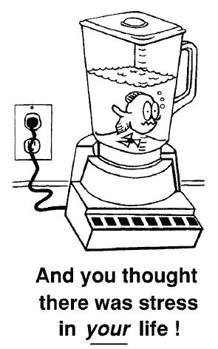
Die 2 Arten von Stress
Notes:
Stressfreie Menschen gibt es nicht. Gewisse Dosen an Stress kann das Leben weniger langweilig oder interessanter machen. In diesem Fall sprechen wir von Eustres. Zu viel Stress, der sogenannte Distress kann aber zu Krankheiten führen. Jeder Stress ist ein psychologisch, physiologisches Problem und läuft im Gehirn ab. Darum ist es wichtig dass wir unsere Stressoren und Stress-Symptome kennen. Sie helfen uns, den schädlichen Stress zu regulieren.

Slide 4
Eigene Stressoren?
Welche Stressoren sind bei Ihnen für den Distress verantwortlich?
Notes:
10 Minuten

Slide 5
Abgrenzung, Uebung
Wie schaffe ich das?
Haushalt
Eigene Bedürfnisse kennen….
Eigene Strategien entwickeln
Wie schaffe ich es bei mir zu bleiben?
Was darf ich erwarten, was nicht?
Erreichbarkeit (Mut nicht da zu sein)
Das richtige Timing üben…
Sich selbst mögen….
Was ist wichtig, was nicht?
Partner
Kinder
Nein ist ein vollständiger Satz
Ehrenamt
Betrieb
Eltern
Schwieger-eltern
Eltern

Slide 6
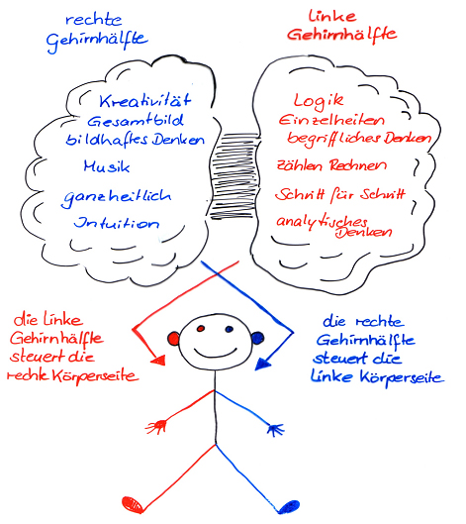
Stress und Gefühle
Beide Gehirnhälften (emotionale rechte Seite & kognitive
analytische und rationale Hälfte) nehmen Informationen
gleichzeitig auf.
Möglichkeit:
Sie können gut zusammenarbeiten oder einander die Kontrolle über Denken, Gefühle und Verhalten streitig machen.
Möglichkeit:
Die verschiedenen Formen von Rivalität zwischen den beiden Gehirnhälften machen uns unglücklich.
Wohlbefinden und innere Harmonie erreichen wir, wenn wir das emotionale und kognitive Gehirn gegenseitig ergänzen.

Slide 7
Selbstfürsorge
Abgrenzung (Uebung)
Hilfe annehmen oder anfordern
Sich etwas gutes tun
Auf Negativmeldungen (Medien) verzichten. 1x pro Tag reicht
Smile (Uebung)
Mal wieder nur seine eigene Familie geniessen
Bewusst “Dureschnufe” und eigne Gesundheit pflegen

Slide 8
Klare Regeln und feste Zeiten vereinbaren
Vorgängige Absprachen
Ideen für eigene Projekte und Aktivitäten bekannt geben
Umsetzung der Pläne
Privatsphäre respektieren aber auch Gemeinsamkeit pflegen (Beispiel Gian)
Abgrenzung
Minipausen einführen
Familienzeit
Weniger ist mehr….
Evtl. Freunde oder Nachbarn zur Mithilfe beiziehen

Slide 9
Kraft der positiven Gedanken

Slide 10
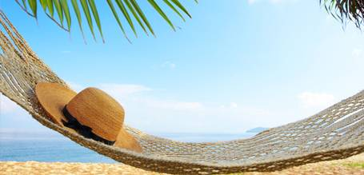
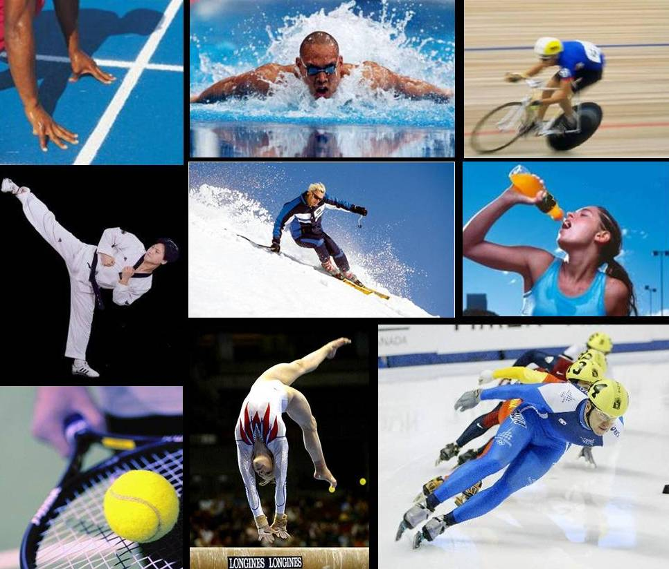
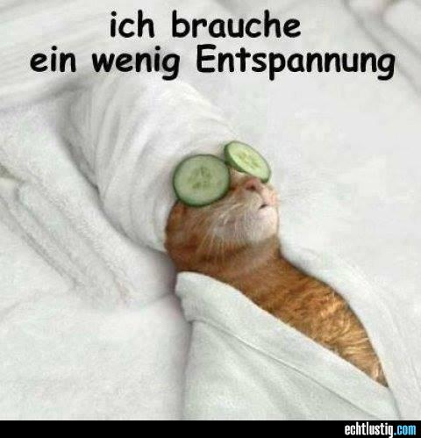
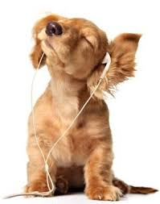
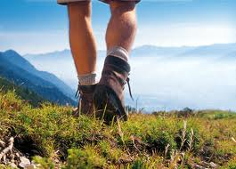
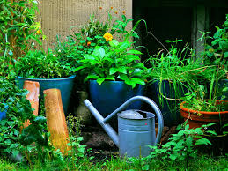
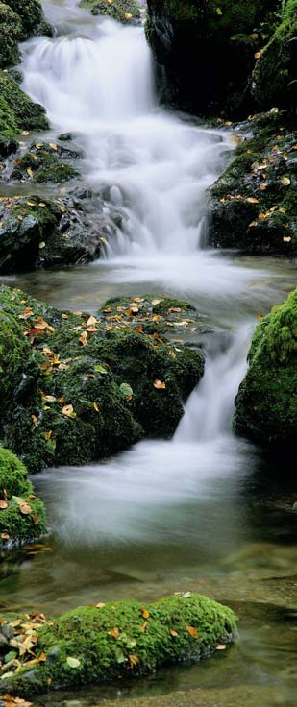
Resilienz & Coping Strategie
Notes:
Aufgabe welches sind Ihre Coping Strategien (Bewältigungsstrategie). Worauf kann ich im Stress zurückgreifen.

Slide 11
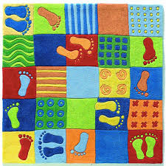
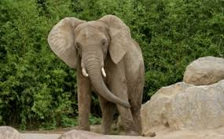
Von 0 auf 100 und zurück
1. Wippen mit den Füssen. Von Fersen auf
Zehen
2. Antippen der Fusskanten, Zehen und Fersen
3. rechter Arm und linkes Bein waagrecht
strecken, anschliessend wechseln, linker Arm
und rechtes Bein. Dann rechter Arm nach
vorne strecken und gleichzeitig linkes Bein
nach hinten. Anschliessend wechseln
zum linken Arm nach vorne und rechtes Bein
nach hinten.
4. Auf den Füssen hin und her wiegen. Das
selbe mit Kopf sowie vor und nach hinten
oder drehen des Oberkörper.
(Sure für Einsatzkräfte)

Slide 12
Hirntätigkeit stimulieren
Mit der Zunge die Zähne putzen.
Zum Schluss drehst Du die Zunge gegen den Rachen.
Der Zungenmuskel nimmt im Hirn einen grossen Raum ein. Mit dieser Übung wird also die gesamte Hirntätigkeit stimuliert.

Slide 13
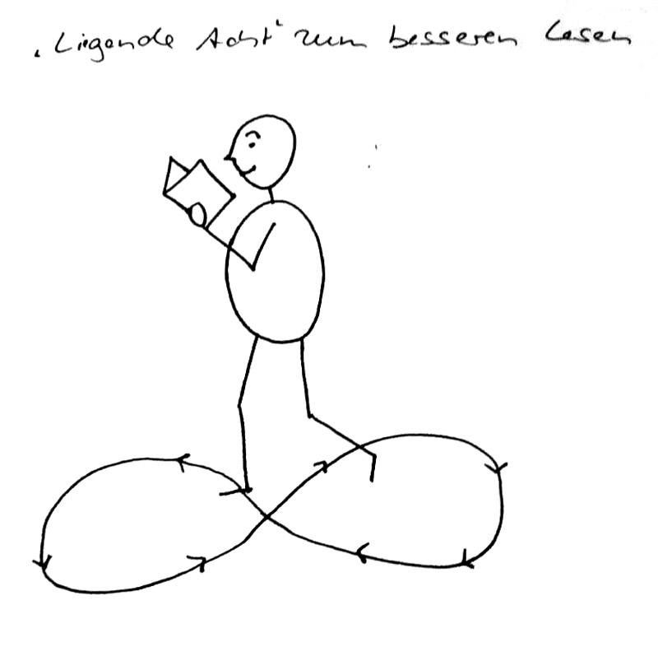
Übungen «Die liegende Acht»

Slide 14
Ausschüttung von Glückshormonen (Botenstoffe) Dopamin, Serotonin, Noradrenalin Endorphine, Oxitocin

Slide 15
Dein bester Freund
Schau in den Spiegel und Du siehst den Menschen, der für Dein Leben verantwortlich ist. Auf ihn und nur allein auf ihn kommt es an. Kümmere Dich nicht um die anderen, denn nur der Mensch, den Du im Spiegel siehst, ist bis ans Ende Deiner Tage stets bei Dir. Du hast erst dann die schwierigste aller Prüfungen bestanden, wenn er Dein bester Freund geworden ist.
Gelesen aus "Heute ist mein bester Tag". Arthur Lassen

Slide 16
Wünsche Ihren viele gute und stressfreie Momente durch das ganze Jahr
Herzlichen Dank für Ihre Aufmerksamkeit

